Slide 1
LUDWIG-MAXIMILIANS-UNIVERSITÄT MÜNCHEN
ΑΓΓΕΛΙΚΗ ΜΠΑΛΑΦΟΥΤΗ
ΕΞΑΜΗΝΟ
JURISTISCHE FAKULTÄT

Slide 2
Εγγραφή - Immatrikulation
Online Immatrikulation: - Αίτηση εγγραφής μέσω της ιστοσελίδας www.hochschulstart.de
- Abiturzeugnis
- Μεταφρασμένο απολυτήριο Λυκείου
- Φωτοτυπία διαβατηρίου ή ταυτότητας
- Antrag auf Immatrikulation
Persönliche Immatrikulation: - Εκτυπωμένο αντίγραφο: Bestätigung der Online Immatrikulation
- Αντίγραφο και πρωτότυπο: Zulassungsbescheid (hochschulstart.de)
- Διαβατήριο ή ταυτότητα
- AOK Bescheinigung
- Αντίγραφο και πρωτότυπο: Abiturzeugnis και απολυτήριο Λυκείου
Ταχυδρομική
αποστολή

Slide 3
Γενικές Πληροφορίες
18 Fakultäten
200 Studiengänge
Zulassungsfreie und zulassungsbeschränkte Fächer
Studienbeitrag: 129,40 € pro Semester
U-Bahn Station: Universität (U3/U6)

Slide 4
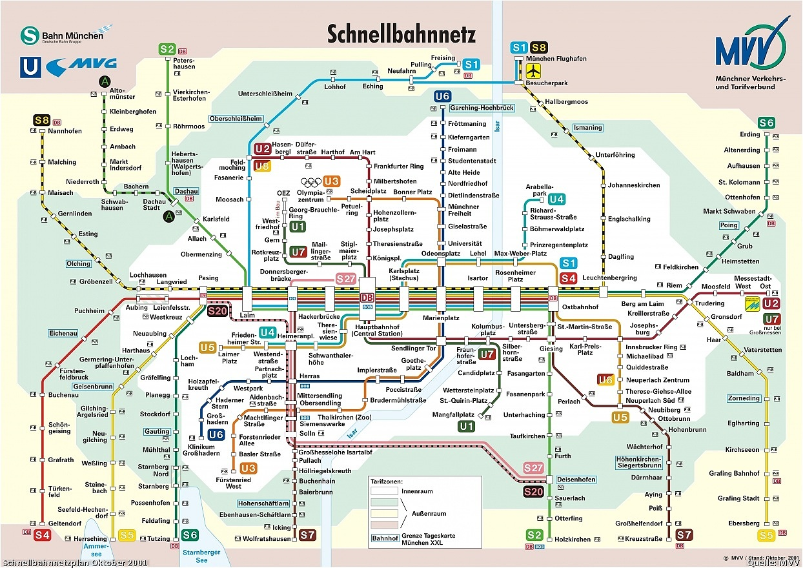

Slide 5
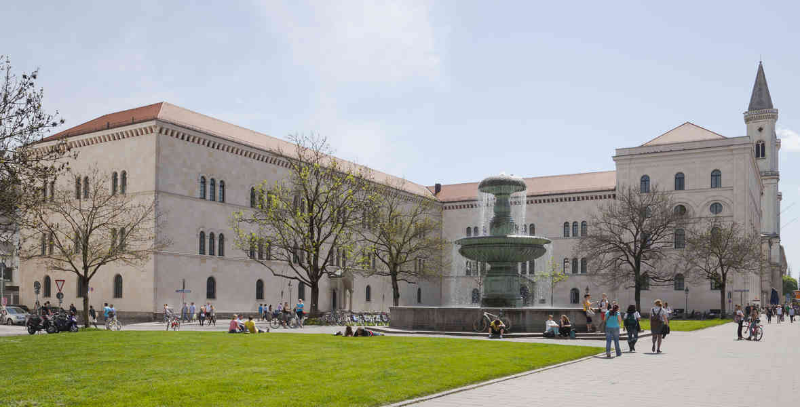
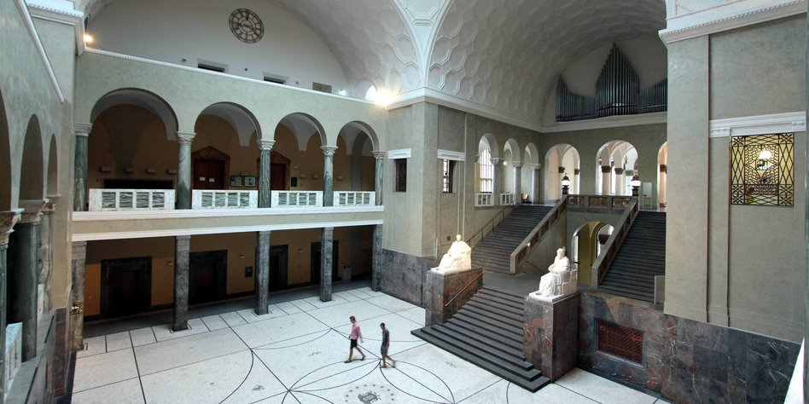

Slide 6
Juristische Fakultät
Numerus Clausus: 2,0
8 Semester (Verlängerungszeit: 9 Semester)
Abschluss: Erste Juristische Prüfung
Zweite Juristische Prüfung

Slide 7
Δομή και περιεχόμενο σπουδών
Grundphase
(1. bis 4. Semester)
Mittelphase
Wiederholungs- und Vertiefungsphase
Schwerpunktstudium
(ab dem 5. Semester)
Grundkursfächer
Zivilrecht I, II
Öffentliches Recht I, II
Strafrecht I, II
Grundlagenfächer (Wahlfächer)
Fächer
Zivilrecht
Öffentliches Recht
Strafrecht
Vertiefungs- und Wiederholungsveranstaltungen (Tutorien)
Übungen für Fortgeschrittene
Voraussetzungen
Grundlagenklausur
Grundkursklausuren
Zwischenprüfung
Inhalt
Schwerpunktpfichtveranstaltungen
Abschluss
3 Hausarbeiten
1 Grundlagenklausur
Grundkursklausuren
Zwischenprüfung
BE: 4-18 Punkte
Abschluss
Universitätsprüfung
(1 Seminar, 1 Abschlussklausur)

Slide 8
Erste Juristische Prüfung
Erste Juristische Staatsprüfung
(Staatsexamen)
Juristische Universitätsprüfung
Voraussetzungen
Übungen für Fortgeschrittene im:
Zivilrecht
Öffentlichen Recht
Strafrecht
Fachsprachenausbildung
Praktikum (3 Monate)
Voraussetzungen
1 Seminar
1 Abschlussklausur
im
Schwerpunktstudium
Gliederung
6 schriftliche Klausuren (3 im Zivilrecht, 2 im Öffentlichen Recht, 1 im Strafrecht)
1 mündliche Prüfung

Slide 9
Zweite Juristische Prüfung
Voraussetzungen
Erste Juristische Prüfung
Zweijährige Vorbereitungsdienst
(Referendariat)
Abschluss
Zweite Juristische Staatsprüfung
(Assessorexamen)
Befähigung zum Richteramt

Slide 10
Διαμονή στο Μόναχο
Πού μπορώ να μείνω ως φοιτητής;
Πώς μπορώ να βρω διαμέρισμα σε μία εστία;
Διαδικασίες μετά την εύρεση σπιτιού: - Kreisverwaltungsreferat
- Finanzamt
- Άνοιγμα τραπεζικού λογαριασμού
Διαμερίσματα
Wohngemeinschaften (WG)
Ιδιωτικές εστίες
Κρατικές εστίες
Ιδιωτικές εστίες: - Ηλεκτρονική αίτηση μέσω της ιστοσελίδας τους
- Ταχυδρομική αποστολή απαιτούμενων εγγράφων
Κρατικές εστίες: - Ηλεκτρονική αίτηση μέσω τη ιστοσελίδας studentenwerk-muenchen.de
- Επιλογή φοιτητών μέσω κλήρωσης
Σε περίπτωση επιλογής: - Διαβατήριο ή ταυτότητα
- Immatrikulationsbescheinigung
Identifikationsnummer (ΑΦΜ)

